Slide 1
Notes:
Seit 14 Jahren wird der Freelance-Contest alle zwei bis drei Jahre durchgeführt.
In diesem Jahr bereits zum sechsten Mal.
Gesucht sind kreative Präventionsbotschaften als Plakatentwürfe.
Aus allen eingereichten Entwürfen werden die besten Ideen prämiert und danach von Grafik-Lernenden weiterentwickelt und als Weltformatplakate und animierte Kinodias umgesetzt.

Slide 2
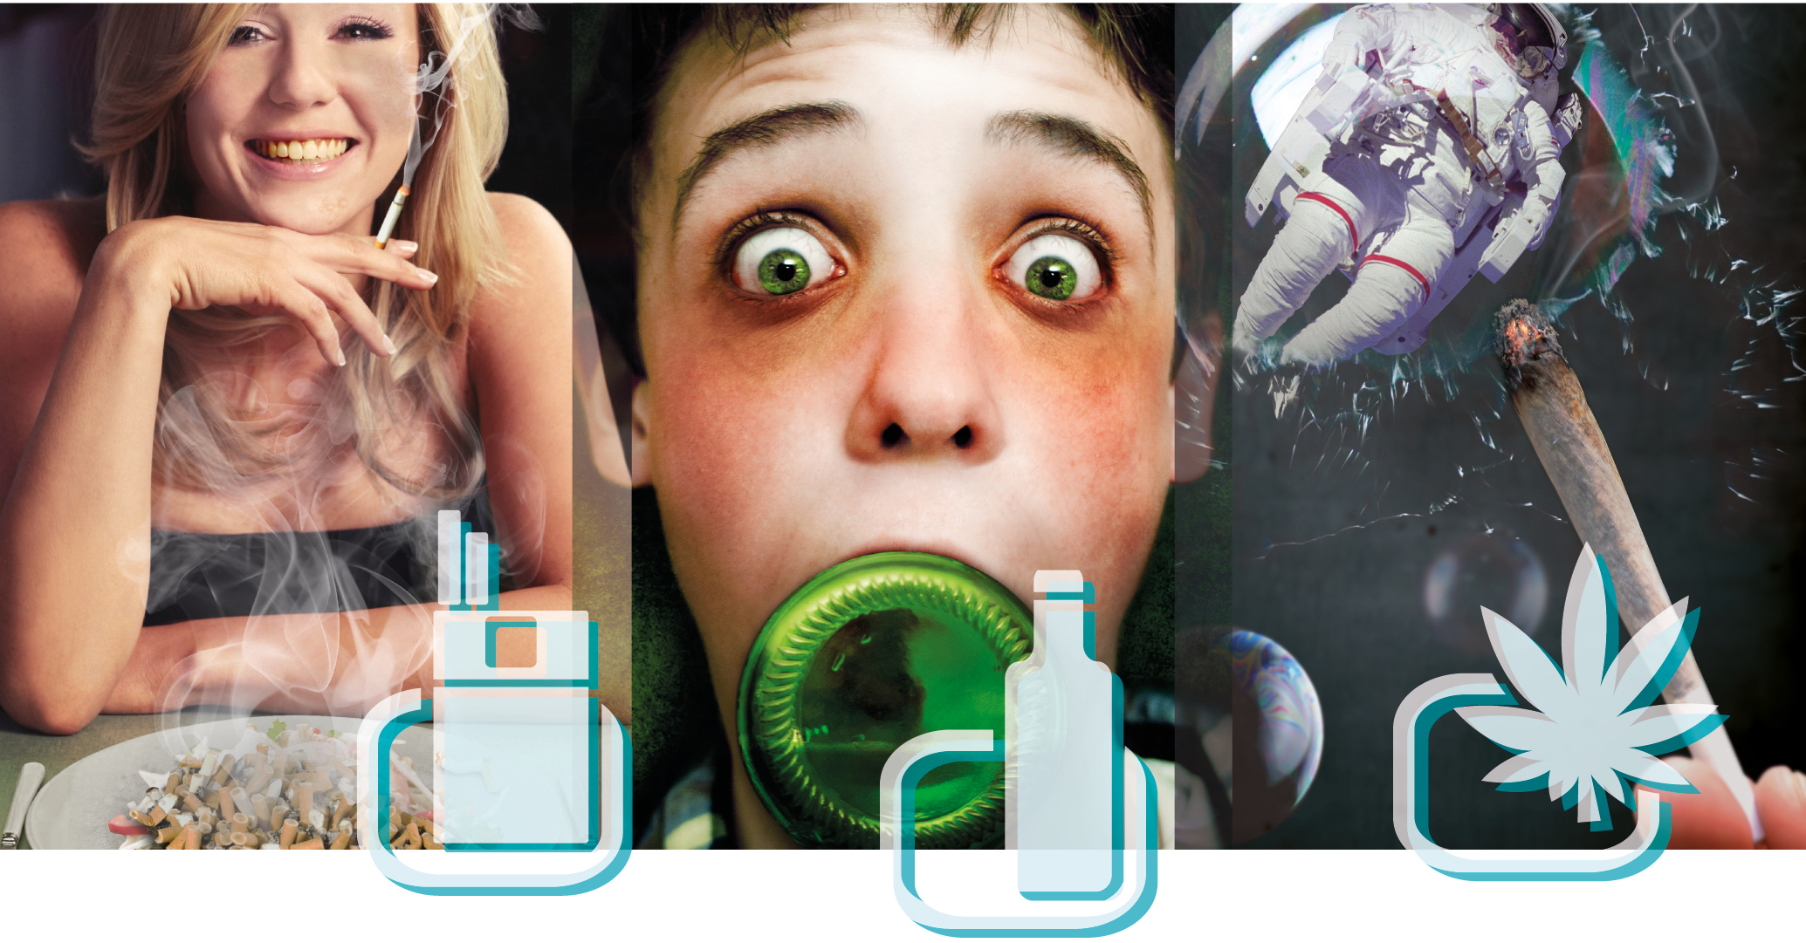
Themen
Tabak/Alkohol/Cannabis
Notes:
Die ersten zwei Contests waren den Themen Tabak, Alkohol und Cannabis gewidmet.

Slide 3
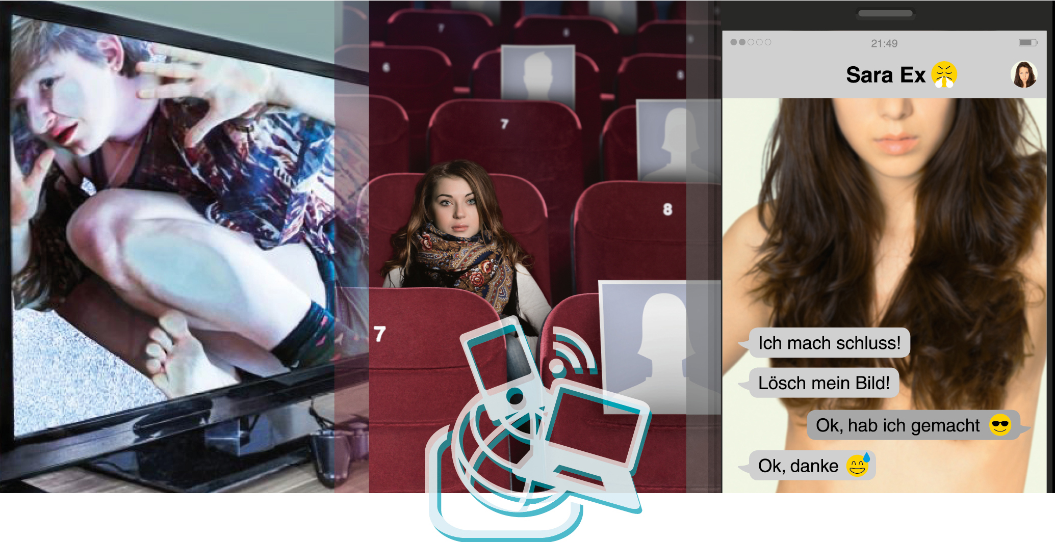
Themen
digitale Medien
Notes:
Beim Freelance-Contest 2013/14 kamen zu den bestehenden Themen Tabak, Alkohol und Cannabis auch Motive aus dem Themenbereich «digitale Medien» hinzu.
Der Contest 2016/17 war nur zum Thema digitale Medien und der Contest 2019/20 zu den 6 Themen Tabak, Alkohol, Cannabis, Cybermobbing, Gamen und Social Media.

Slide 4
Themen Contest 2022/23
> Tabak
> Alkohol
> Cannabis
> Cybergrooming
> Cybermobbing
> Gamen
> Hate Speech
> Online-Glücksspiel
> Pornografie
> Sexting
> Smartphone
> Social Media
Notes:
Bei diesem sechsten Contest ist die Themenwahl frei. D.h. es können Plakatideen zu allen 12 Themen aus den Freelance-Unterrichtseinheiten eingereicht werden. Es sind dies: Tabak, Alkohol, Cannabis, Cybergrooming, Cybermobbing, Gamen, Hate Speech, Online-Glücksspiel, Pornografie, Sexting, Smartphone und Social Media gesucht.
Unsere Klasse entwickelt Ideen zu den Themen / zum Thema ................

Slide 5
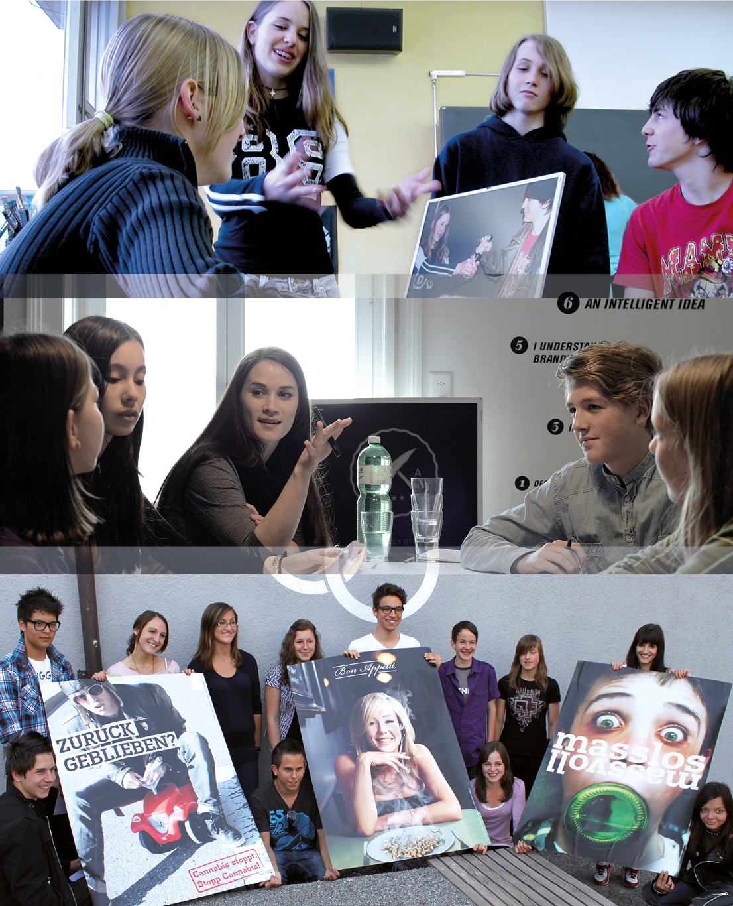
Ablauf
bis 10. November 2022 In Teams Plakatideen entwickeln und einreichen
Mitte November 2022 Vorjurierung: pro Kanton/FL wird mindestens eine Plakatidee realisiert
Bis 22. Dezember 2022 Übergabeworkshop in den Ateliers/Agenturen
bis 24. Februar 2023 Weiterentwicklung und Umsetzung durch Grafik- Lernende
Anfang März 2023 Endjurierung und Preisverleihung
Notes:
Der Ablauf vom Entwurf bis zum fertigen Plakat ist wie folgt:
1.
In kleinen Teams zu Zweit bis max. zu Viert erarbeitet ihr in Wort und Bild Botschaften zum Thema ....(hier Thema benennen) ..... / zu einem der Themen ........ ....(hier Themen benennen, falls mehrere zur Auswahl stehen) .....
Es werden primär Ideen von guten Text- und Bildkombinationen gesucht. Die Entwürfe können von Hand erarbeitet werden, als Illustrationen, Collagen oder als Bild-Text-Gestaltungen am Computer.
Die Entwürfe müssen nicht schon perfekt umgesetzt sein, denn es geht in erster Linie um das, was ihr mit euren Text-Bildgestaltungen aussagen möchtet und nicht um die Realisation.
(oberes Foto: Ideenentwicklung in der Schule)
2.
Eine Fachjury unter Einbezug von Jugendlichen wählt die überzeugendsten Ideen pro Thema und Kanton aus.
Es werden, verteilt über die beteiligten 9 Kantone und dem Fürstentum Liechtenstein, mindestens 10 Arbeiten sein, die zur Weiterentwicklung und Umsetzung bestimmt werden.
3.
Anschliessend werden die Gewinnerteams in Grafikateliers oder Werbeagenturen eingeladen, um ihre Ideenskizzen den Grafik-Lernenden zu präsentieren und je nachdem, an der Text- und Bildidee noch etwas zu schleifen.
(mittleres Foto: Treffen und Übergabe in der Agentur oder im Atelier)
4.
Diese Ideen werden dann von den Grafik-Lernenden bis zur Plakatreife weiterentwickelt und umgesetzt.
Dies setzt ein fachliches Wissen voraus, wie eine Botschaft am besten visuell und verbal vermittelt wird sowie das Beherrschen der Gestaltungsprogramme.
Auch werden die Plakatideen von den Lernenden im Querformat als 10-Sekunden-Animation realisiert für die Projektion in den ÖV-Bildschirmen oder in Kinos.
Die umgesetzten Gestaltungen können durch die Weiterentwicklung und Professionalisierung sich unter Umständen stark von der Ursprungsidee unterscheiden.
Ein paar Beispiele sehen wir anhand der nächsten Projektionen
5.
Zum Schluss findet eine Endjurierung statt, an der die realisierten Plakate in verschiedenen Kategorien ausgezeichnet werden.
(siehe unteres Foto)

Slide 6
Entwurf - Realisation
Notes:
Freiheit und Abenteuer
Um euch aufzuzeigen, wie mögliche Weiterentwicklungen von der Ideenskizze bis zur Realisation aussehen könnten,
schauen wir uns nun vier Beispiele aus den letzten Freelance-Contests an.
Hier wurde das Thema Nikotinabhängigkeit aufgegriffen.
Aus dem angeketteten Raucher wurde ein Gefangener am Marterpfahl.
Und aus dem Text «Du kannst mir nicht widerstehen. Du bist mein Sklave.»
wurde im hämischen Sinn der Spruch einer bekannten Zigarettenmarke
auf das Logo einer anderen bekannten Marke gesetzt.
«Freiheit und Abenteuer» sagt genau das Gegenteil des Bildes aus und macht somit das Plakat spannend.
Zudem deckt es den Slogan der Zigarettenmarke als Lüge auf, denn Nikotin macht im hohen Masse abhängig.
Die Kunst besteht darin, Text und Bild auf einem Plakat auf das Wesentlichste zu reduzieren trotzdem viel auszusagen.
Bei diesem Beispiel wurde das Thema der ursprünglichen Idee sehr gut aufgenommen und weiterentwickelt.

Slide 7
Entwurf - Realisation
Notes:
«Mir stinkts»
Ich kann auch ohne Kiffen abschalten und Spass haben.
Dieses Beispiel zeigt die Entwicklung einer illustrativen Umsetzung zur Fotografie.
Es ist ein wunderbares Beispiel, wie eine problemorientierte Botschaft kreativ und aussagekräftig in eine lösungsorientierte Botschaft weiterentwickelt wurde.
Der Pfad des erhobenen Zeigefingers wurde förmlich bzw. bildhaft verlassen (symbolträchtig Zeigefinger nach unten), um auf die Fähigkeit hinzuweisen,
auch ohne kiffen, abzuschalten und Spass haben zu können (Zusatztext).
An Stelle des warnenden Hinweises «Reich den Drogen den kleinen Finger und sie nehmen den ganzen Körper», wurde die Überschrift (Headline) «mir stinkts» gesetzt.
Dies ist eine persönliche Aussage in Form einer Ich-Botschaft und wirkt dadurch glaubhafter und nicht so moralisch.

Slide 8
Entwurf - Realisation
Notes:
Ballkönigin – Alkohol kann Träume zerstören
Es gibt Weiterentwicklungen und Umsetzungen, die sehr nahe an der Ursprungsidee sind, andere wiederum erfahren eine umfangreichere gestalterische und inhaltliche Weiterentwicklung.
Bei diesem Beispiel wurde die Idee und der Text praktisch 1:1 übernommen und nur ein wenig an Details «geschraubt»:
Die Weinflasche haben die Gestaltenden durch eine Wodka-Flasche ersetzt, da Jugendliche sich eher mit Wodka, denn mit Wein betrinken.
Das Gesicht wurde etwas durch die Hand verdeckt, um zu zeigen, dass sich die junge Frau für Ihren Zustand schämt.
Die Schrift horizontal gesetzt, lässt sich besser und schneller lesen, was für ein Plakat wichtig ist.
Es folgt noch ein viertes Beispiel zum Themenbereich digitale Medien.

Slide 9
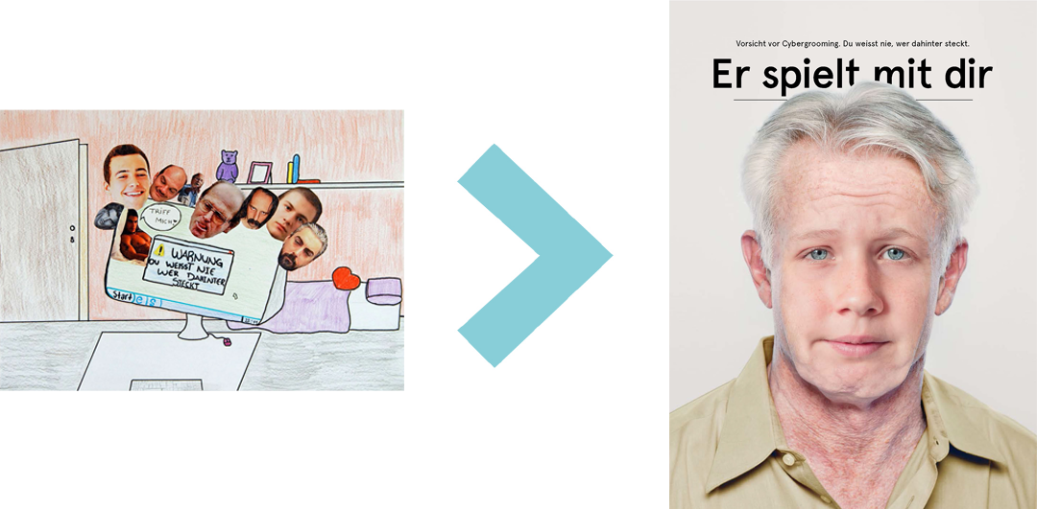
Entwurf - Realisation
Notes:
Er spielt mit dir
Vorsicht vor Cybergrooming. Du weisst nie, wer dahinter steckt.
Bei Cybergrooming täuscht ein meist männlicher Erwachsener vor, ein Kind oder ein Jugendlicher zu sein, um sein Gegenüber in eine Falle zu locken.
Was beim Entwurf im Text zum Ausdruck gebracht wird – nämlich «Du weisst nie, wer dahinter steckt» – wurde in der Umsetzung als Bild dargestellt:
Ein Gesicht eines Jungen in den Kopf bzw. Körper eines älteren Mannes hineingesetzt.
Im ersten Moment merkt man nicht, wer diese Person ist. Man spürt nur, dass etwas nicht ganz stimmt und die Person unangenehm, wenn nicht sogar eklig wirkt.
Die Textbotschaft «Du weisst nie, wer dahinter steckt» wurde in eine Zusatzzeile gesetzt und als Hauptüberschrift die Feststellung – ja sogar die Warnung «Er spielt mit dir», bezeichnenderweise hinter dem Kopf des Mannes geschrieben – ganz im Sinne von «Wer steckt dahinter?»

Slide 10
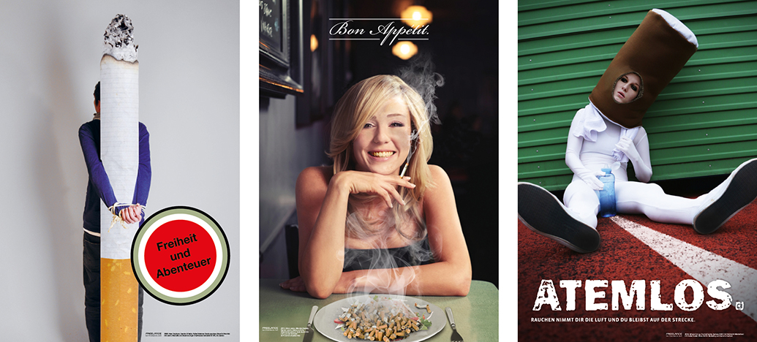
Thema Tabak
Notes:
Drei Umsetzungen zum Thema Tabak
Bevor wir uns sechs Plakate zum Themenbereich digitale Medien genauer unter die Lupe nehmen,
Schauen wir uns jeweils drei Umsetzungen zu den Themen Tabak, Alkohol und Cannabis an.
Es geht hier darum aufzuzeigen, wie unterschiedlich Plakatideen zum gleichen Thema – nicht zuletzt durch die Wahl eines speziellen Unterthemas – ausfallen können.
Hier ganz links das Unterthema «Abhängigkeit», in der Mitte das Unterthema «Attraktivität» bzw. «Ekel und Gestank» und rechts das Unterthema «Atmen und Leistungsfähigkeit».
Ein Plakat muss überraschend wirken um die Aufmerksamkeit zu binden. Dies ist bei diesen drei, ganz unterschiedlich in Szene gesetzten Bildern, sehr gut gelungen.
Freiheit und Abenteuer
Das linke Plakat haben wir vorher bereits gesehen.
Wie beim nebenstehenden Plakat sagt auch hier der Text das Gegenteil des Bildes aus. Dies trägt zum Überraschungseffekt bei und regt zum Nachdenken an.
Bon Appetit
Beim mittleren Plakat wirkt der Kontrast zwischen der schönen Frau und dem ekelerregenden Gestank, das sie in sich hineinzieht, besonders stark und löst Unbehagen aus.
Schaut man sich die Frau etwas näher an, entdeckt man die unreine Haut und die gelben Zähne.
Atemlos.
Rauchen nimmt dir die Luft und du bleibst auf der Strecke
Beim Plakat rechts bleibt die Sportlerin im Zigarettendress förmlich auf der Strecke – und auf gut Schweizerdeutch «do goht eim grad de Ladä abe!» – wie der Hintergrund zeigt, bei dem ein heruntergelassener Rollladen der «Zigarette» sichtlich den Weg versperrt.

Slide 11
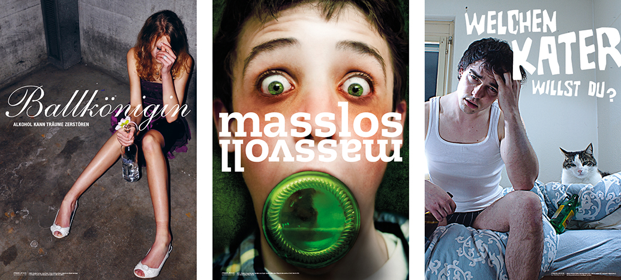
Thema Alkohol
Notes:
Drei Plakate zum Thema Alkohol
Ballkönigin – Alkohol kann Träume zerstören
Auch dieses Plakat haben wir bereits besprochen.
Oft wird die sogenannte «Headline» ganz oben am Plakat gesetzt.
Das muss nicht sein.
Hier geht beispielsweise die «Headline» mitten durch das Bild – wie auch beim mittleren Plakat.
masslos – massvoll
Bei diesem Plakat werden mittels Zoomaufnahme die Betrachtenden ganz nah ans Bild geholt.
Man kann am Plakat nicht vorbeischauen, da es einem intensiv «anstarrt».
Hier wird ein massvoller Umgang mit Alkohol angesprochen und gleichzeitig vermittelt, dass der massvolle Konsum plötzlich ins Masslose kippen kann.
Gestalterisch hervorragend gelungen, wie bei diesem Plakat das runde, grüne Element des Flaschenbodens sich in den Augen wiederholt.
Welchen Kater willst du?
Stark wie hier Text und Bild zusammenspielen!
Der Text wirft eine Frage auf und vermag so das Denken anzuregen.
Unterstützt wird dies mit der Doppeldeutigkeit des Wortspiels und mit der Gegenüberstellung der beiden «Kater».
Verstärkt wird der Vergleich mit der Farbgebung: Der junge Mann und der Kater erscheinen in denselben Farbtönen.

Slide 12
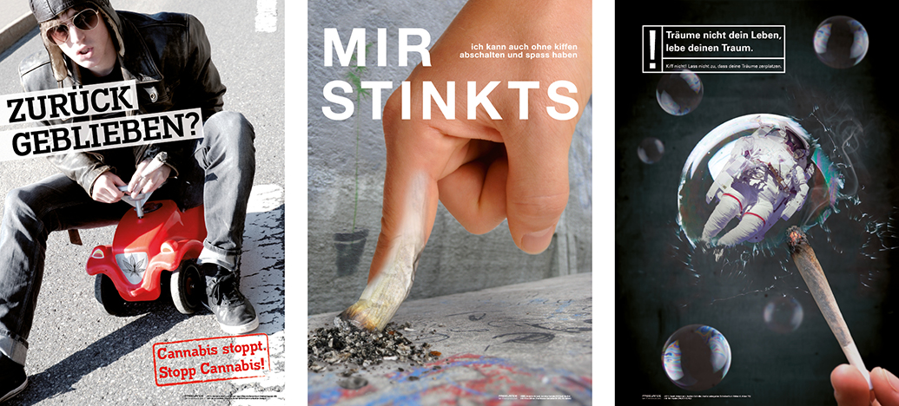
Thema Cannabis
Notes:
Drei Plakate zum Thema Cannabis
Zurückgeblieben? – Cannabis stoppt. Stoppt Cannabis!
Wie beim Katerplakat ist auch dieses Beispiel witzig aufgemacht.
Auf die Frage «zurückgeblieben?» folgt die Antwort in Form des Wortspiels «Cannabis stoppt. Stopp Cannabis!»
Zwei Sätze mit nur je zwei Wörtern und dann noch dieselben. Diese Beispiel zeigt, dass auch die Sprache ein Gestaltungsmittel ist.
«Mir stinkts»
Ich kann auch ohne Kiffen abschalten und Spass haben.
Diese Plakat haben wir auch bereits besprochen.
Eindrücklich wird hier gezeigt, wie Sucht bzw. das Suchtmittel zu einem Teil der Person geworden ist, bzw. von ihr Besitz ergriffen hat.
Träume nicht dein Leben. Lebe deinen Traum.
Kiff nicht! Lass nicht zu, dass deine Träume zerplatzen.
Wie beim «Joint-Finger» zeigt dieses Plakat, was mittels Bildbearbeitung möglich ist.
Ihr könnt also auch Ideen entwickeln, die nicht unbedingt realistisch fotografiert werden müssen.

Slide 13
Thema Social Media
Notes:
Nun schauen wir uns 5 Plakate an, die zum Thema digitale Medien umgesetzten worden sind,
um euch die Vielfalt der Umsetzungsarten zu zeigen und zu vermeiden, dass ihr nicht bereits realisierte Ideen entwickelt.
Hauptthema: Social Media
Unterthema: Selbstdarstellung
Sei du Selbst. Auch online.
Oft stellt man sich anders dar als man ist, nur um einem Idealbild zu entsprechen oder um etwas älter zu wirken.
Dieses Plakat ist eine Aufforderung ein reales Bild von sich zu geben.
Gestalterisch wird hier das Mittel der Collage angewendet.

Slide 14
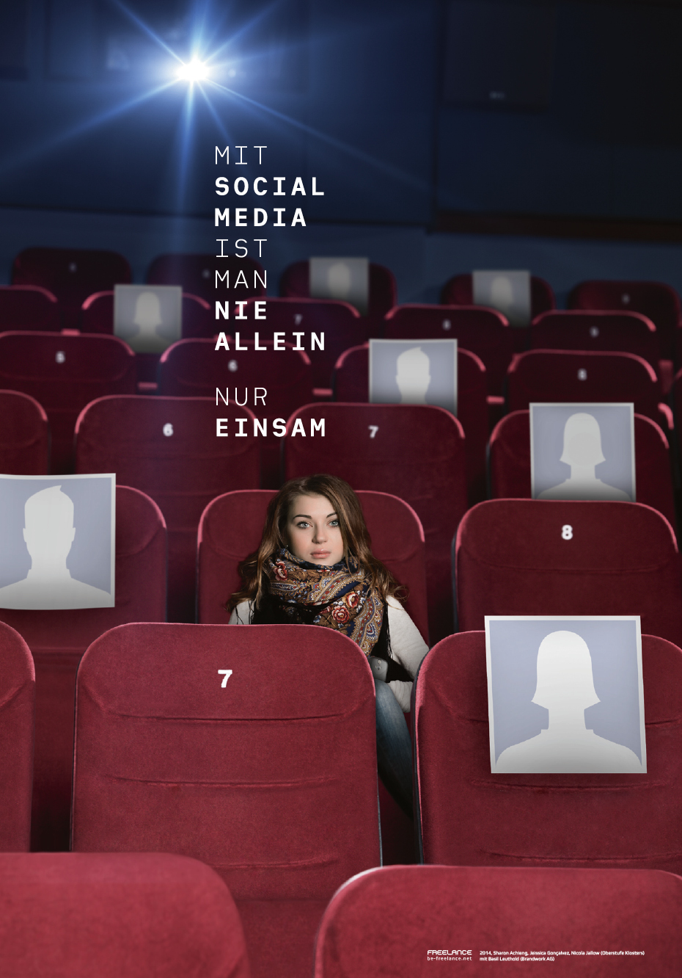
Thema Social Media
Notes:
Hauptthema: Social Media
Unterthema: reale und virtuelle Kontakte
Mit Social Media ist man nie allein – nur einsam
Für ein Plakat ist dies ein unüblich langer Text.
Dadurch, dass bestimmte Worte hervorgehoben sind, wird das Interesse und damit die Aufmerksamkeit geweckt und die Bereitschaft den ganzen Text zu lesen.
Eindrücklich, wie hier das Virtuelle in das Reale hineingesetzt wird und wie das leere Kino das «nur einsam» des Textaussage verstärkt.

Slide 15
Thema Cybermobbing
Notes:
Thema: Cybermobbing
Unterthema: Wer kann betroffen sein?
Cybermobbing kann jeden treffen
Neben den fotografischen Umsetzungen könnt ihr auch mittels Illustration eine Idee darstellen.
Hier wurde eine Mischform gewählt, denn der Ball ist real fotografiert.
Vielleicht auch um aufzuzeigen, dass das, was sich in der virtuellen Welt auf dem Bildschirm abspielt,
sich auch real auswirkt und kein Spiel mehr ist.

Slide 16
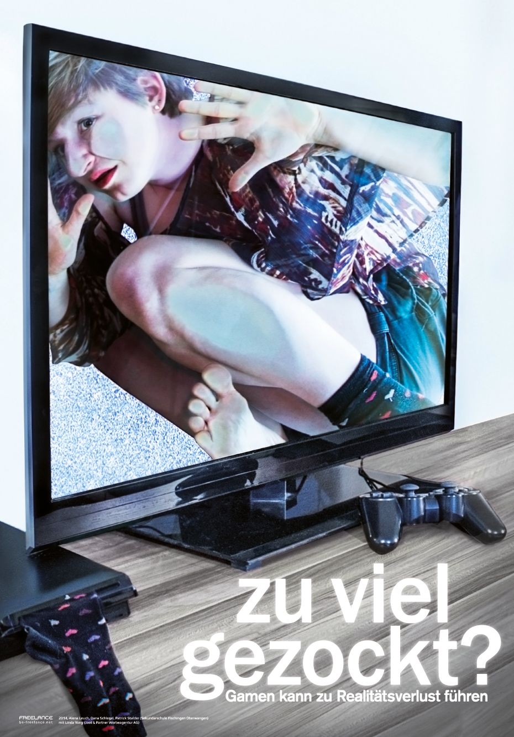
Thema Gamen
Notes:
Thema: Gamen
Unterthema: Verlust der Realität, Abhängigkeit und sich kaum noch befreien können.
Zu viel gezockt?
Gamen kann zu Realitätsverlust führen
Auch hier wurde mit der Bildbearbeitung der gewünschte Effekt erzielt.
Die Person legte sich auf einen Glastisch, wurde von unten fotografiert und danach in den Bildschirm gesetzt.
Diese Techniken müsst ihr natürlich nicht beherrschen, aber die Bildidee haben – und es reicht, wenn ihr eure Ideen zeichnerisch darstellt und einreicht.
Interessant ist bei diesem Plakat das Wort-Bild-Spiel mit dem «Socken» der beim Hineinziehen der Person in der Spielkonsole stecken geblieben ist und dem «Zocken».

Slide 17
Thema Sexting
Notes:
Thema: Sexting
Unterthema: Einmal im Netz, immer im Netz.
Ins Netz gegangen.
Hier wird mit der Doppeldeutigkeit des «Ins Netz gegangen» gespielt.
Dadurch wird die Antwort «Ok, habe ich gemacht» als Lüge entlarvt.
Dieses Beispiel zeigt, dass auch ohne aufwändige Inszenierung eine Botschaft eindrücklich umgesetzt werden kann.

Slide 18
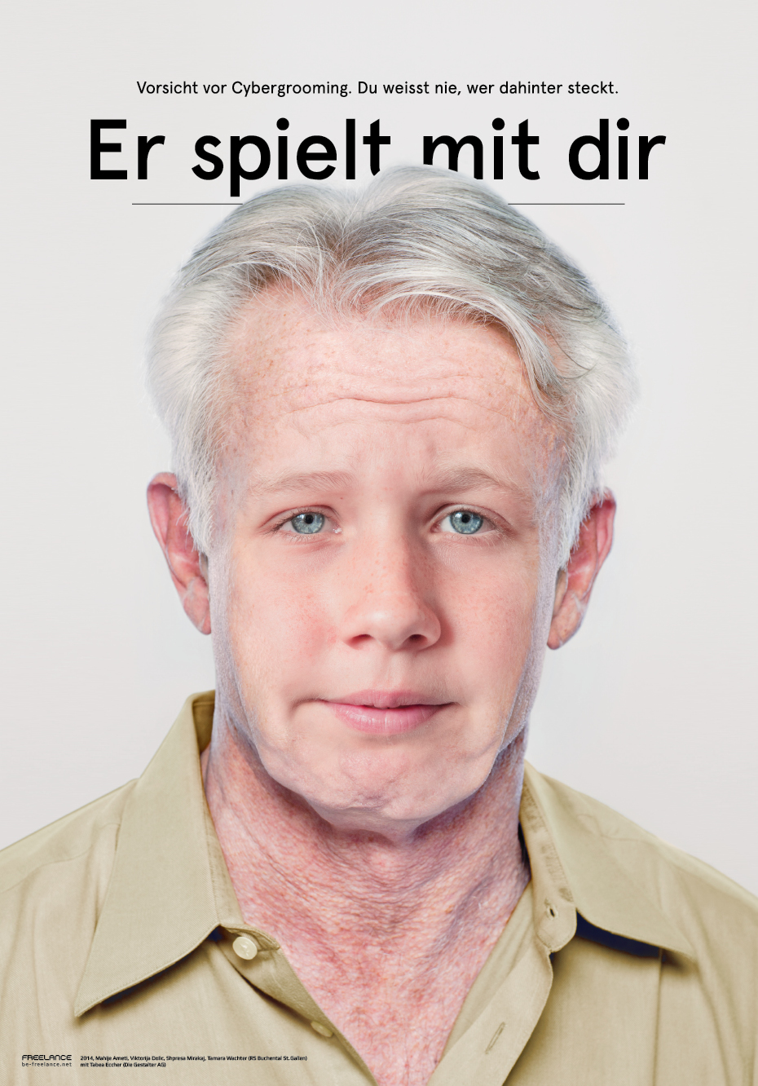
Thema Cybergrooming
Notes:
Thema: Cybergrooming
Unterthema: Täuschung
Er spielt mit dir
Vorsicht vor Cybergrooming. Du weisst nie, wer dahinter steckt.
Dieses Beispiel haben wir ja bereits mit dem ursprünglichen Entwurf verglichen und genauer angesehen.
Wie bei bereits besprochenen Plakaten wurde auch hier das Photoshop-Programm benutzt.

Slide 19
Fünf Bewertungskriterien
Die Jury wird eure Arbeiten nach folgenden fünf Kriterien bewerten:
Grundidee (Kreativität, Eigenständigkeit, Originalität der Grundidee)
Text-Bild-Aussage (Gesamtbotschaft gut erfassbar bzw. nachvollziehbar)
Wirkung (Vermag die Idee im Ansatz eine Gefühlsregung und/oder einen Denkanstoss auszulösen?)
Orientierung (Orientiert sich die Botschaft am Problem oder vermag sie Lösungen oder ermunternde Aufforderungen zu vermitteln?)
Potential (Weiterentwicklungspotential, Realisierbarkeit)
Notes:
Die fünf Bewertungskriterien:
Grundidee: Hier wird vor allem die Kreativität bewertet: Ist eure Idee einmalig und eigenständig oder schon in ähnlicher Weise bereits gesehen?
Text-Bild-Aussage: Wird das, was ihr aussagen wollt, verstanden? Da macht ihr am besten einen Test mit euren Klassenkolleginnen und Kollegen sobald ihr eine erste Skizze eurer Idee erstellt habt.
Wirkung: Eine Idee muss bei den Betrachtenden etwas auslösen: Entweder ein Gefühl oder einen Denkanstoss – am besten beides. Natürlich wird dieser Aspekt dann mit der Umsetzung durch lernende Grafikerinnen und Grafiker verstärkt, sofern eure Idee von der Jury zur Umsetzung ausgewählt wird. Deshalb wird bei eurem Entwurf der Ansatz einer möglichen Wirkung bewertet. Die effektive Wirkung wird ja erst dann ersichtlich, wenn das Plakat umgesetzt ist.
Orientierung: Wichtig ist, dass ihr nicht einfach nur ein Problem darstellt, sondern versucht auch eine ermunternde Aussage zu vermitteln. In anderen Worten: Was hat man für Vorteile, wenn man die digitalen Medien im Griff hat und nicht umgekehrt? Dies kann durch das Bild oder durch den Text vermittelt werden.
Potential: Euer Vorschlag muss nicht perfekt umgesetzt eingereicht werden, aber es soll eine starke Grundidee ersichtlich sein, die dann weiterentwickelt und ausgearbeitet werden könnte. Eure Idee darf verrückt sein, soll sich aber mit vernünftigem Aufwand realisieren lassen.

Slide 20
Preise
Mitmachpreise für alle.
Die zehn Hauptpreise sind
die Weiterentwicklung und die Umsetzung der prämierten Plakatentwürfe
als Plakate
als Cinémotions (animierte Kinodias)
als Traffic-Media-Screens (in ÖV-Bildschirmen)
als Postkarten
in der freelance-Agenda
Notes:
Preise
Für alle gibt es kleine Mitmachpreise. Diese werden im September 2022 bekannt gegeben.
Die neun Hauptpreise sind die Weiterentwicklung und die Umsetzung der prämierten Plakatentwürfe sowie der Einsatz in 9 Kantonen und dem Fürstentum Liechtenstein. Sie erscheinen als grossformatige Plakate im öffentlichen Aushang, als Cinémotions, auf Bildschirmen in Öffentlichen Verkehrsmitteln, als Postkarten sowie in der Freelance-Agenda.

Slide 21
Verwendung
Notes:
Hier seht ihr verschiedene Anwendungen.
Und nun sind eure Ideen gefragt zum Themenbereich ....(hier Themenbereich benennen) ..... / zu einem der Themen ........ ....(hier Themen benennen, falls mehrere zur Auswahl stehen) …». (Die Themenauswahl wird Mitte März 2019 bekannt gegeben)
Wichtig:
A. Ihr habt jetzt viele ausgearbeiteten Beispiel gesehen. Eure Aufgabe ist es, am Ideenwettbewerb teilzunehmen, indem ihr eine Botschaft in Text und Bild als Entwurf entwickelt.
Die Ausarbeitung der prämierten Entwürfe übernehmen dann lernende Grafikerinnen und Grafiker.
B. Versucht nicht einfach nur das Problem darzustellen. Das ist relativ einfach und schon oft gesehen. Die Herausforderung ist, Lösungen des Problems aufzuzeigen: Kurz: Was habt ihr für Vorteile, wenn ihr die digitalen Medien im Griff habt und nicht umgekehrt – wenn ihr unabhängig und frei seid.
Es kann durchaus, wie auf dem hier gezeigten Plakat zum Thema Social Media, im Bild auf das Problem hingewiesen werden, spätestens im Text aber soll ein ermutigender oder auffordernder Hinweis stehen, das auf die Lösung des Problems hinweist: «Sei du selbst. Auch online»
Nun wünsche ich euch Glück, Spass und viele gute Ideen!

